Slide 1
V7 Modellierung von biomolekularen Komplexen
Protein-Protein-Docking
Protein-DNA-Komplexe

Slide 2
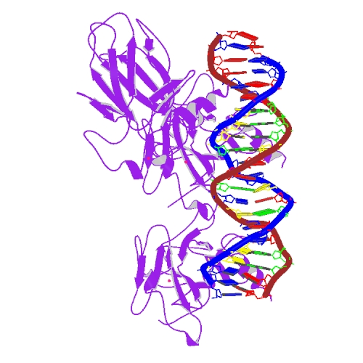
Beispiel eines Protein-DNA-Komplexes
PDB-Struktur 1TUP: Tumor Suppressor p53
Durch Röntgenkristallographie bestimmter Protein-DNA-Komplex in der PDB-Datenbank.
Lila (links): p53-Protein
Blau/roter DNA-Doppelstrang (rechts)
The protective action of the wild-type p53 gene helps to suppress tumors in humans. The p53 gene is the most commonly mutated gene in human cancer, and these mutations may actively promote tumor growth.
www.sciencemag.org (1993)
www.rcsb.org

Slide 3
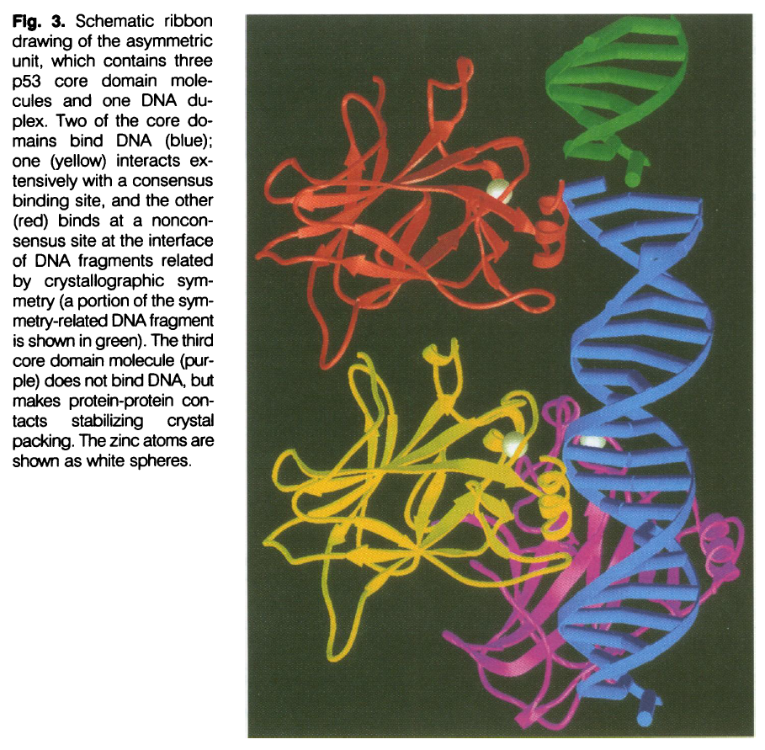
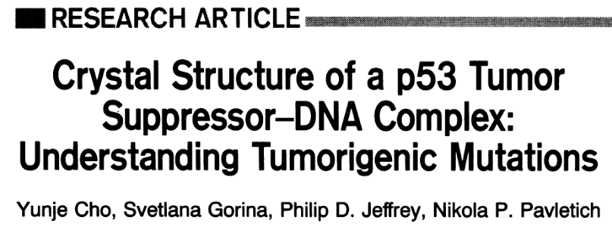
spezifische Bindung / Kristallkontakt
Nikola Pavletich,
Sloan Kettering
Cancer Center
Science 265, 346-355 (1994)

Slide 4
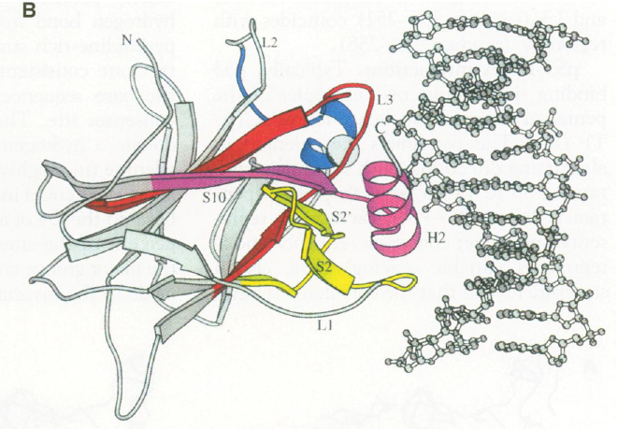
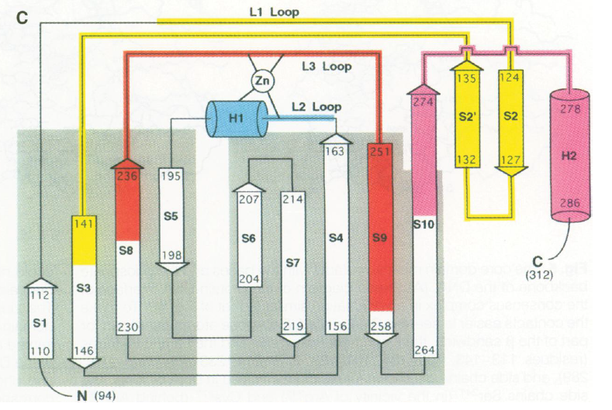
Konservierte Bereiche sind am Interface angereichert
Science 265, 346-355 (1994)

Slide 5
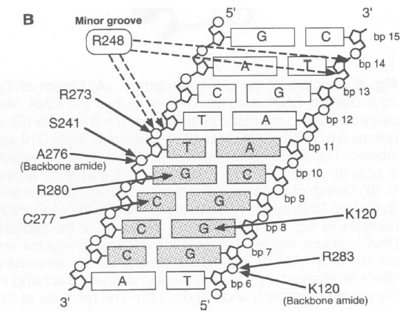
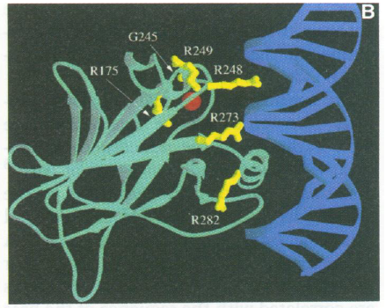
Kontakt-Residuen
Links: Protein – DNA-Kontakte enthalten viele Arginin- und Lysin-Reste
Rechts: die 6 am häufigsten bei Krebs mutierten Aminosäuren (gelb)
in p53 liegen alle am Interface!
Science 265, 346-355 (1994)

Slide 6
Modellierung von Protein-DNA-Komplexen
Eine besondere Herausforderung bei der Modellierung von
Protein-DNA-Kontakten ist die Tatsache, dass beide Bindungspartner flexibel sind.
Wichtigstes Prinzip:
- Elektrostatische Komplementarität – DNA ist stark negativ geladen,
Proteinoberfläche muss entsprechend positiv geladen sein

Slide 7
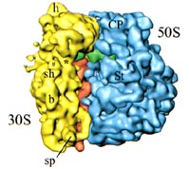
Protein-Protein Interaktionen
Sínd wichtig für viele zelluläre Prozesse
Eine biologische Zelle enthält zu jedem Zeitpunkt ca.
10⁹ Proteinkopien aus etwa 5000 verschiedenen Proteinen.
Im Mittel bildet jedes Protein etwa 6 Interaktionen.
Etwa die Hälfte aller Proteine bildet stabile oder transiente Komplexe
Charakterisierung der Protein-Protein-Assoziation:
thermodynamische Stabilität : Bindungskonstante k_{D}
Kinetische Ratenkonstante für Assoziation: k_{on}
driving forces der Protein-Protein-Wechselwirkung:
- lang-reichweitige elektrostatische Anziehung
- Feste Assoziation durch hydrophoben Effekt

Slide 8
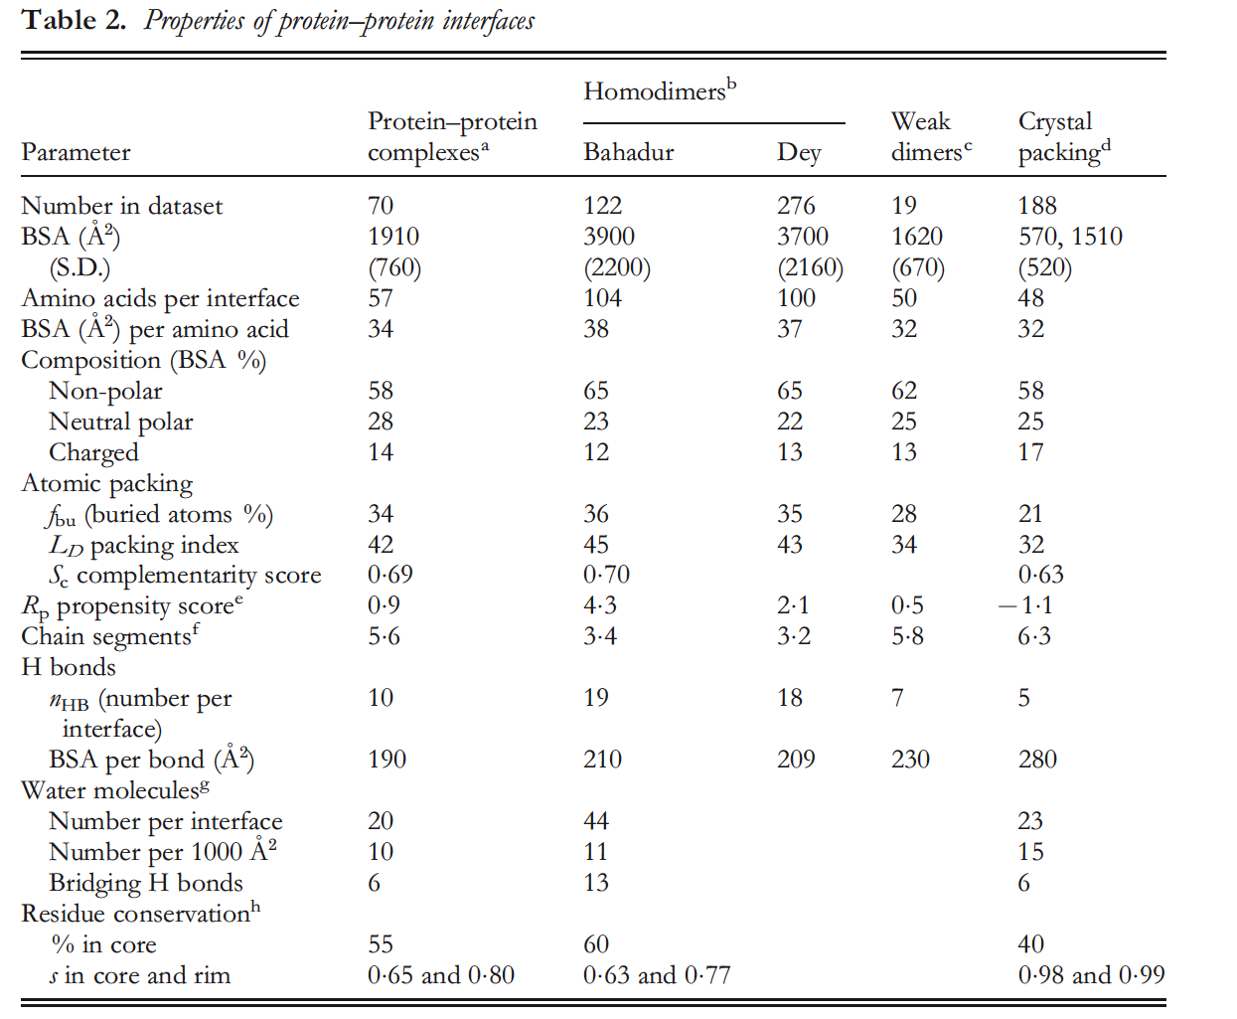
Eigenschaften von Protein-Protein-Interfaces
Homodimere sind meist permanente Komplexe
-> sehr große Schnittstellen, großer Anteil an unpolaren Aminosäuren
BSA: buried surface area
S.D. standard deviation
Artifizielle Kristallkontakte enthalten einen wesentlich kleineren Anteil an konser-vierten Residuen
(40% gegenüber 55-60%).
Janin et al. Quart Rev Biophys 41, 133-180 (2008)

Slide 9
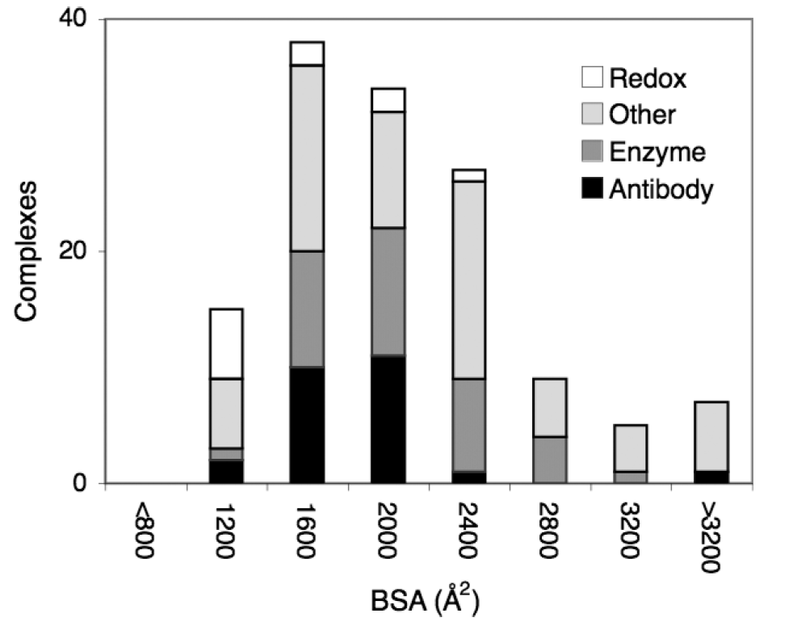
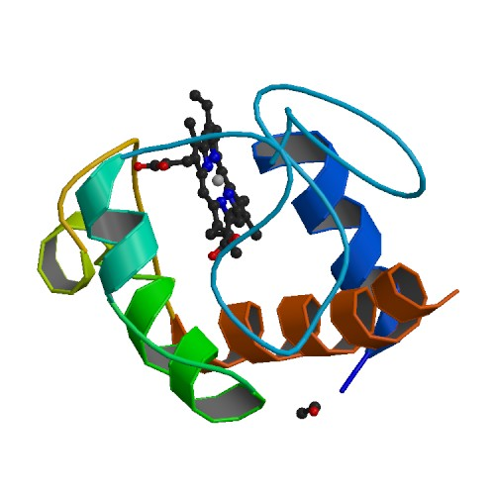
Fläche von Protein-Protein-Interfaces
Redox-Komplexe dienen z.B. zur Übertragung von Elektronen (Cytochrom c).
Beobachtung: Redox-Komplexe haben recht kleine Schnittstellen.
Ihre Funktion benötigt nur eine transiente = kurzlebige Bindung.
Dies wird durch die kleine Größe der Schnittstelle unterstützt.
Cytochrom c aus Pferdeherz
1hrc.pdb; www.rcsb.org
Janin et al. Quart Rev Biophys 41, 133-180 (2008)

Slide 10
Protein-Protein-Komplexe: Komplementäre Oberflächen
Die bekannten Strukturen von Protein-Protein-Interaktionen des Menschen (bekannte experimentelle Strukturen plus Homologie-Modelle) decken nur
etwa 4% der geschätzten Anzahl von etwa 300.000 Protein-Protein-Interaktionen zwischen menschlichen Proteinen ab.
Quelle: Proteins, 81, 2192–2200 (2013)
Idee: versuche, die Strukturen von PP-Komplexen
durch Docking zu modellieren.
Berechne die Komplementarität der
Oberflächen zwischen beiden starren
Proteinen in allen möglichen Orientierungen
(alle erlaubten Translationen + Rotationen),
Suche in 6 Freiheitsgraden
Proteins, 81, 2192–2200 (2013)

Slide 11
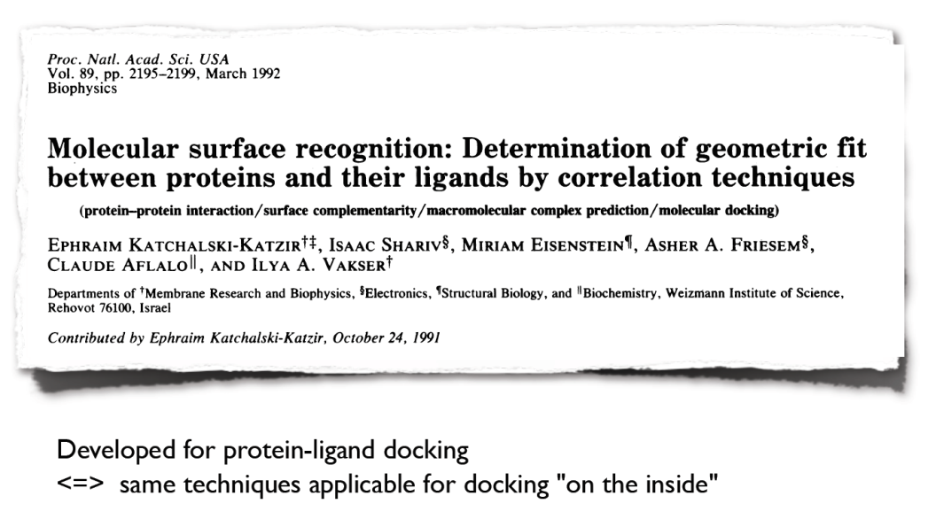
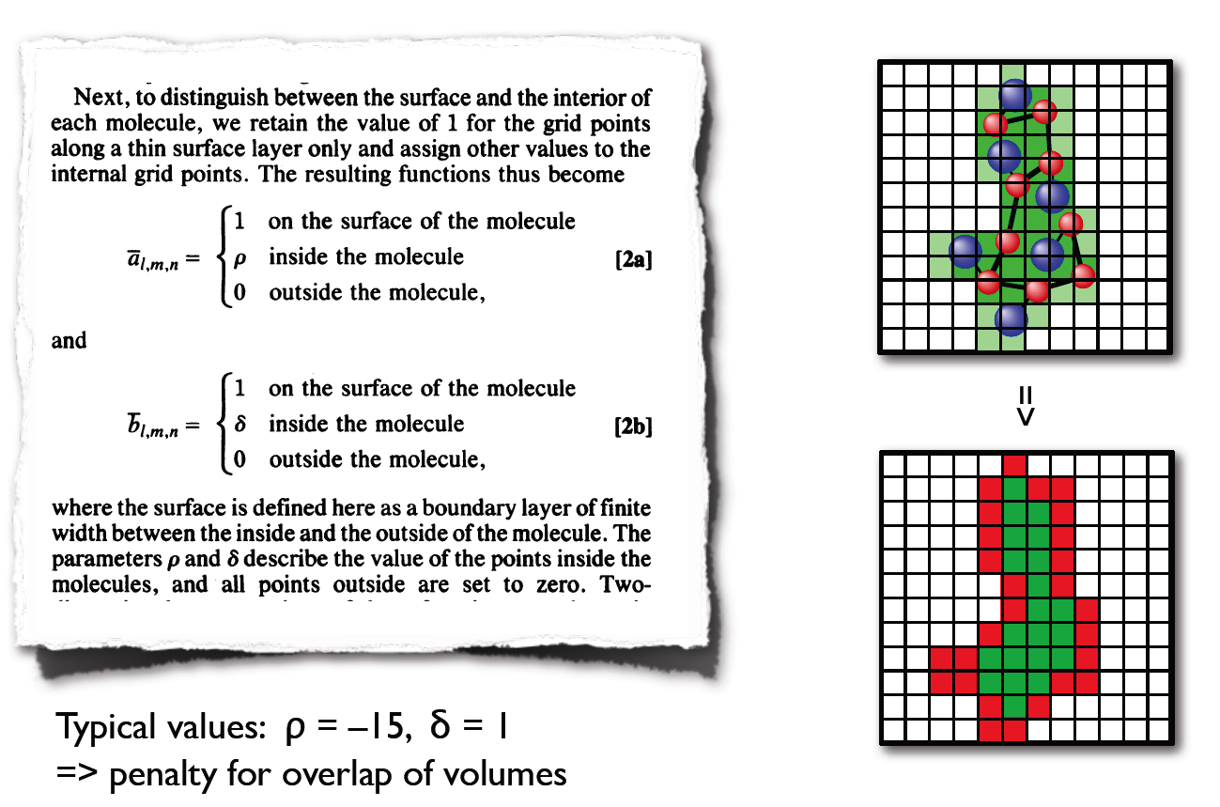
Workflow für Protein-Protein-Docking
(1) Docking von starren Proteinen
mit Katchalski-Kazir-Algorithmus
z.B. FTDock-Program, verwendet FFT,
Optimale Lösung hat maximales a x b
Proteins, 81, 2192–2200 (2013)

Slide 12
Workflow für Protein-Protein-Docking
(2) Wende Zdock-Scoring-Funktion auf die FTDock-Ergebnisse an
-> wähle 1000-2000 Kandidaten-Modelle mit dem besten Score aus.
Zdock Scoring-Funktion: statistisches Paar-Potential zwischen Kontaktresiduen
(→ DOPE in V6), Oberflächenkomplementarität und Elektrostatik
(3) Bewerte Zdock-Lösungen noch einmal mit pyDOCK-Scoring-Funktion:
Desolvationsenergie proportional zur Abnahme der gesamten
Solvent-accessible surface area (-> Hydrophober Effekt in V5)
- Coulomb-Elektrostatik und van-der-Waals-Wechselwirkungen zwischen Kontakt-Residuen
Proteins, 81, 2192–2200 (2013)

Slide 13
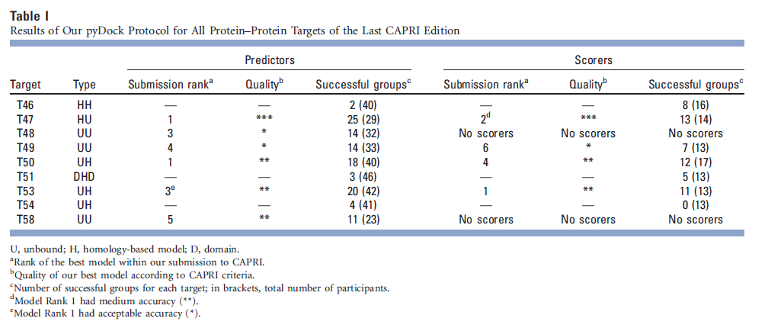
Ergebnis in CAPRI5-Wettbewerb
HH: Docking von 2 Homologie-Modellen für die beiden Proteine
UU: Docking der Kristallstrukturen der ungebundenen (freien / apo) Strukturen der Proteine
(ist natürlich zuverlässiger als HH)
Proteins, 81, 2192–2200 (2013)

Slide 14
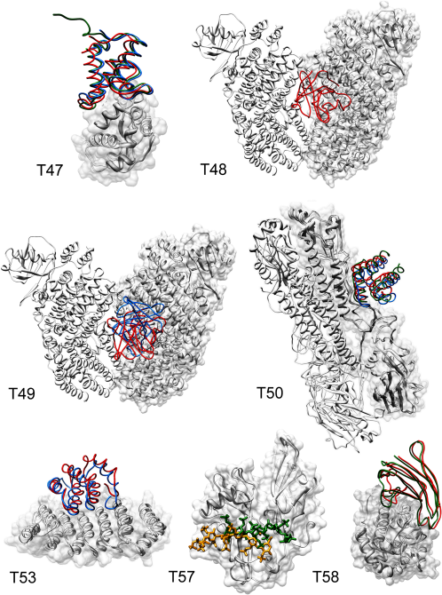
Protein-Protein-Komplexe
Beste Docking-Modelle für die Targets
T47, T48, T49, T50, T53, T57, und T58.
Rezeptorstruktur ist jeweils überlagert und weiss gefärbt.
Rot/blau: beste Dockingpositionen für das zweite Protein.
In grün ist (falls bekannt) die experimentelle Struktur gezeigt.
Dies sind die Erfolgsfälle.
Proteins, 81, 2192–2200 (2013)

Slide 15
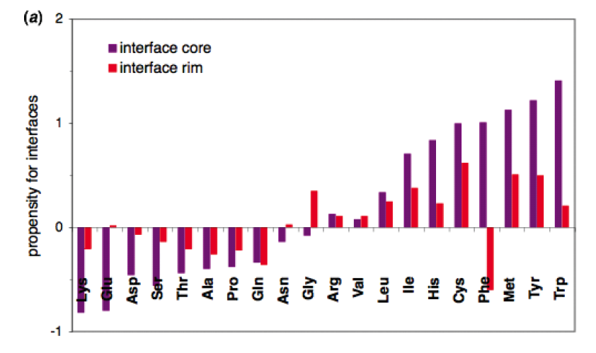
Komposition von Protein-Protein-Bindungsschnittstellen
Bindungsschnittstelle einer Untereinheit des homodimerischen Proteins
2-Phospho-d-Glycerat Hydrolase (PDB ID code 1ebh).
“core” (rot) und “rim” (blau) Regionen
(a) Verglichen mit der gesamten Proteinoberfläche enthält die zentrale Region der Schnittstelle
(Interface-core) deutlich mehr aromatische Aminosäuren,
aber deutlich weniger geladene Aminosäuren.
Der Rand („rim“) der Schnittstelle ist recht ähnlich zur Gesamtoberfläche.
http://www.pnas.org/content/102/43/15447.full
Janin et al. Quart Rev Biophys 41, 133-180 (2008)

Slide 16
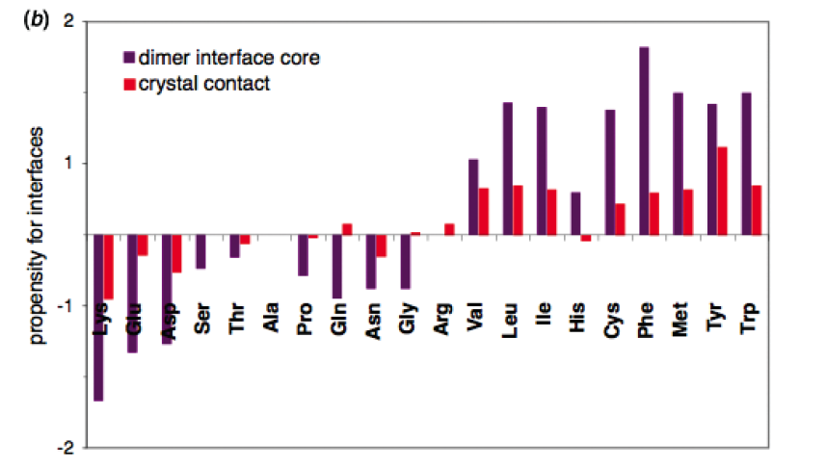
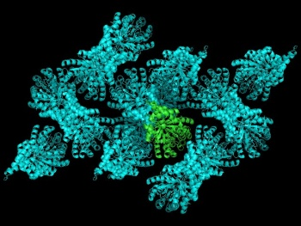
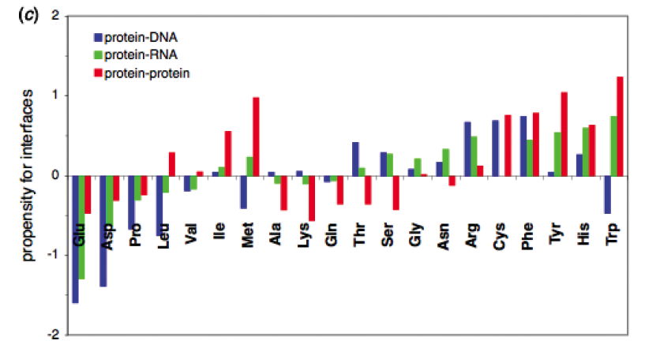
Komposition von Bindungsschnittstellen
Kristallkontakt: Bindungsschnittstelle zweier Proteine im Kristall, ist oft nur eine artifizielle Interaktion durch Kristallisationsprozess.
http://pymolwiki.org
(b) Artifizielle Kristallkontakte haben (zu) wenig hydrophobe Aminosäuren am Interface.
(c) An Interfaces mit negativ geladener DNA gibt es viel weniger negative Glu- und Asp-Residuen als bei PP-Kontakten. Dafür mehr positive Arg-Residuen.
Janin et al. Quart Rev Biophys 41, 133-180 (2008)

Slide 17
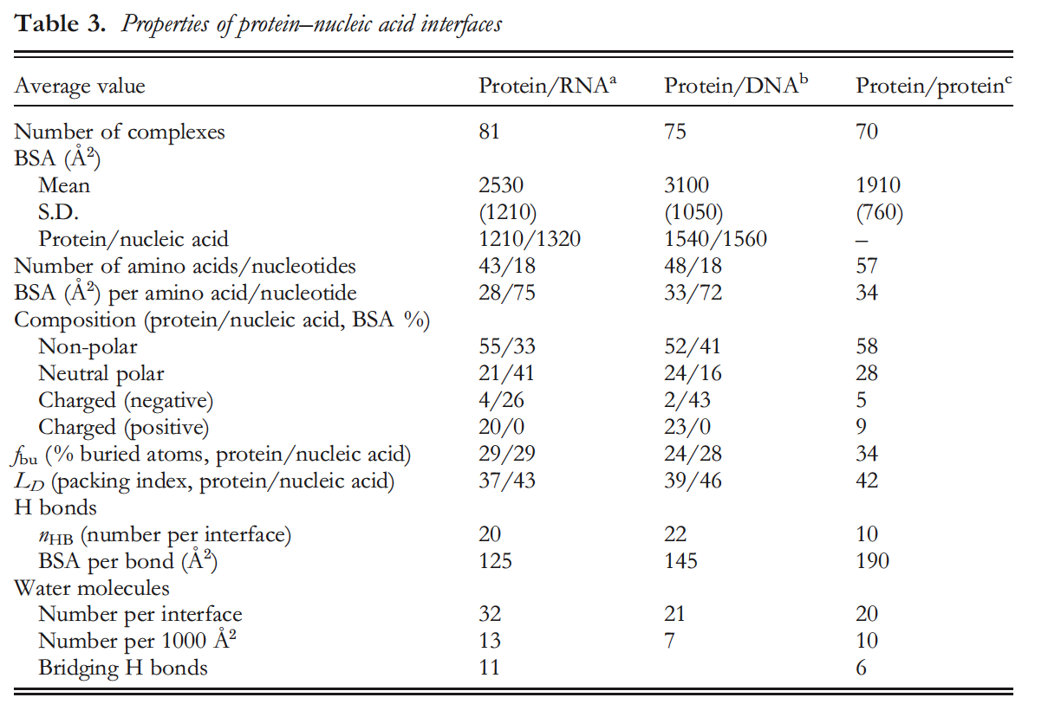
Protein-Nukleinsäure-Komplexe
Eher größere Kontaktflächen.
Hoher Anteil an positiv geladenen Aminosäuren.
Janin et al. Quart Rev Biophys 41, 133-180 (2008)

Slide 18
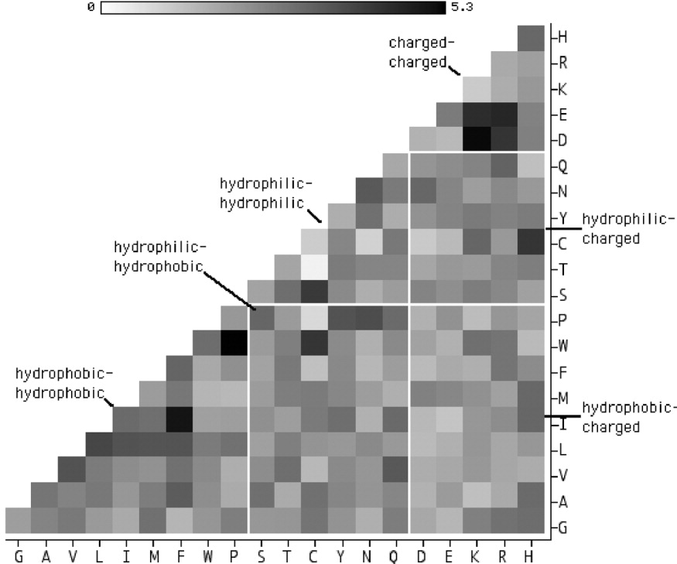
Paarungspräferenzen an PP-Interfaces
Häufige Kontakte (schwarz):
(1) Trp - Pro.
Man findet sie oft an Interfaces von prolinreichen Peptiden und Adapterdomänen wie SH3-Domänen.
(2) die beiden hydrophoben AS Phe und Ile.
(3) Salzbrücken wie Lys – Asp.
Ansari, Helms,
Proteins (2006) 61, 344

Slide 19
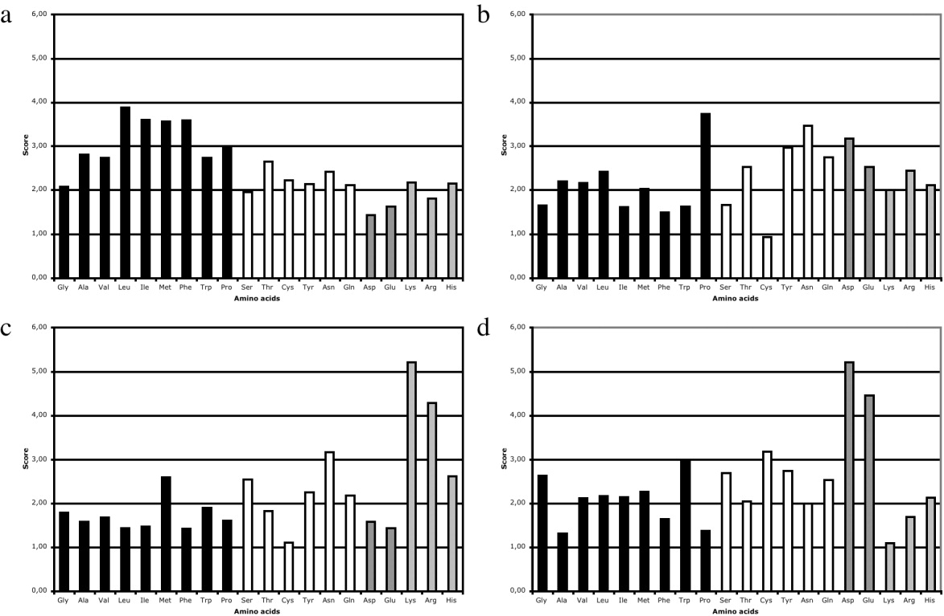
Paarungspräferenzen an PP-Interfaces
Leu
Asn
Asp
Lys
hydrophob polar geladen
Ansari, Helms,
Proteins (2006) 61, 344

Slide 20
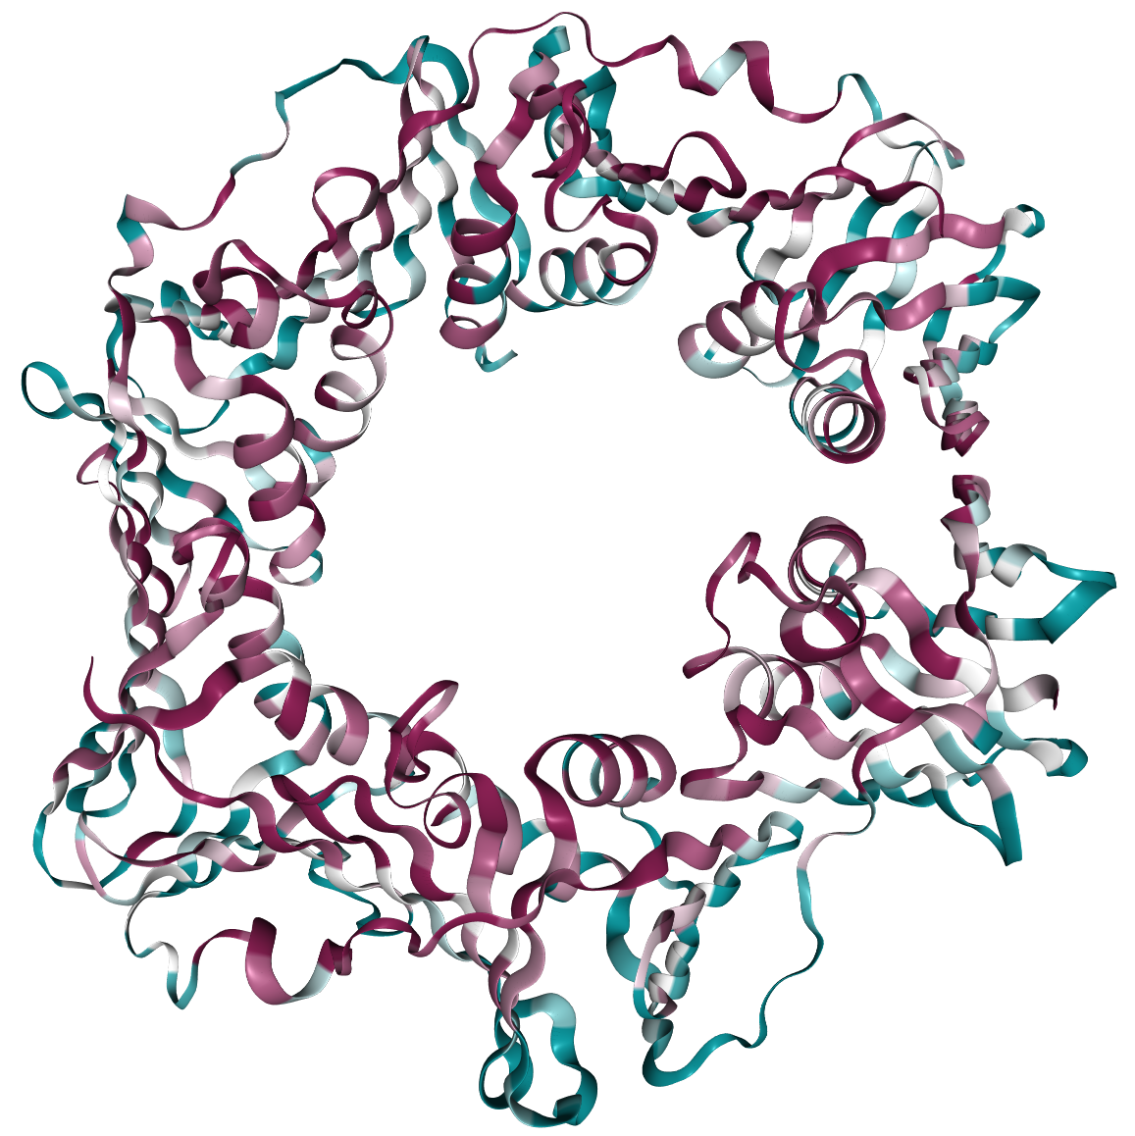
Sequenzkonservierung an PP-Interfaces
Konservierung am Dimer-Interface der β Untereinheit der DNA Polymerase III von E. coli (Ashkenazy et al. 2016).
Rot: starke Konservierung.
Blau: schwache Konservierung.
Am Interface zwischen den beiden Untereinheiten sind die Residuen stark konserviert.
Consurf Webserver

Slide 21
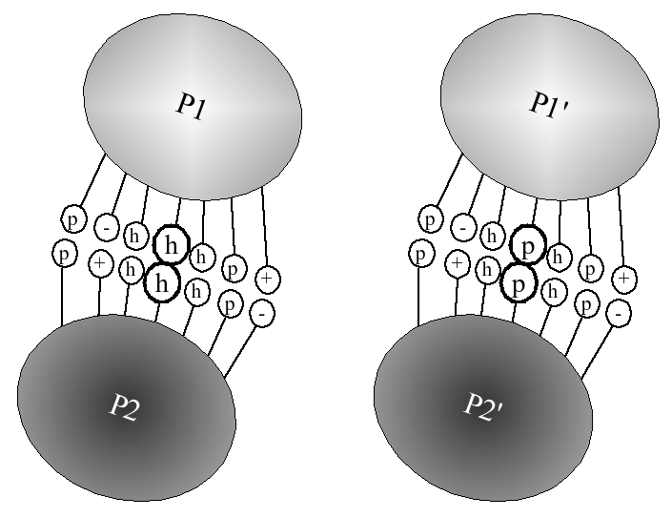
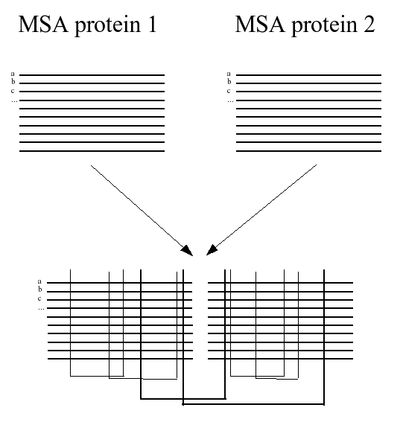
Korrelierte Mutationen an PP-Interfaces
Man kann in MSA-Alignments zweier Proteine gezielt nach solchen Korrelationen suchen
→ Vorhersage
(dabei enthält jede Reihe Proteine desselben Organismus)
Mitte:
Kontakt zwischen zwei hydrophoben AS
Beide Residuen des Kontakts sind in einem anderen Organismus‘ durch polare AS ersetzt.

Slide 22
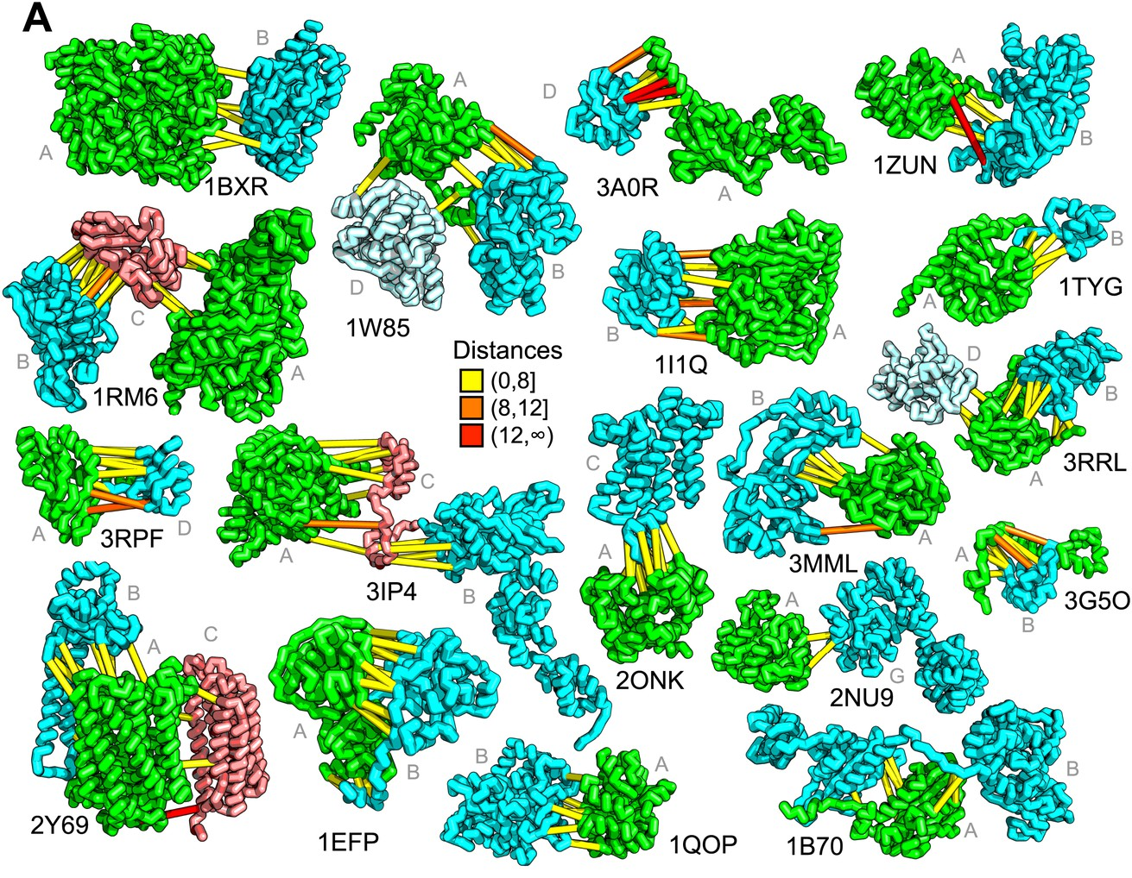
Korrelierte Mutationen an PP-Interfaces
Korrelierte Mutationen wurden an den Interfaces vieler bekannter Protein-Kontakte gefunden.
Ovchinniko et al. (2014) Elife 3, e02030.

Slide 23
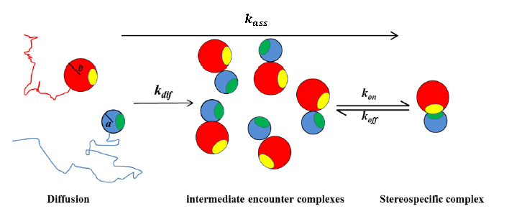
Assoziationspfad für PP-Bindung
Schritte bei Protein-Protein-Assoziation:
Zufällige Diffusion (1)
Elektrostatische Anziehung (2)
Bildung von Encounter-Komplex (3)
Dissoziation oder Bildung des endgültigen Komplexes via Übergangszustand (TS) (4)
Mögliches Energieprofil als
Funktion des Abstands beider
Proteine.
Bei der Bindung müssen die
Schnittstellen desolvatisiert werden.
Dies könnte energetisch aufwändig sein.

Slide 24
Barnase:Barstar sind elektrostatisch komplementär
Barnase: eine Ribonuklease, die außerhalb der Zelle aktiv ist. Barstar: ihr intrazellulärer Inhibitor;
beide Proteine haben Durchmesser ~ 30 Å
Sehr gut charakterisiertes Modellsystem für elektrostatisch gesteuerte diffusive Annäherung zweier Proteine
Interaktion zwischen Barnase und Barstar gehört zu den stärksten bekannten Interaktionen
zwischen Proteinen
sehr schnelle Assoziationsrate: 10⁸ – 10⁹ M⁻¹ s⁻¹ bei 50 mM ionischer Stärke
Färbung gemäß
elektrostatischem Potential
auf Proteinoberfläche.
Blau: positiv
Rot: negativ

Slide 25
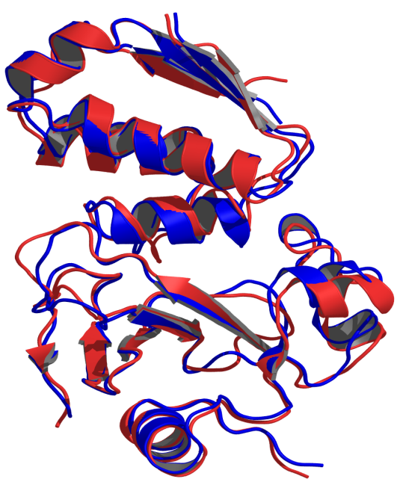
Experiment: untersuche Protein-Protein-Assoziation mit atomistischen MD-Simulationen
Schiebe Barnase:Barstar-
Kristallkomplex um 1.3 – 2.0 nm auseinander + rotiere Barstar um bis zu 45°
9 MD-Simulationen über mehrere 100 ns Dauer.
Rot: Schnappschuss aus
Simulation (340 ns)
Blau: Kristallstrukture
5 Simulationen näherten sich Kristallkomplex bis auf
1.2 – 3.5 Å innerhalb von 100 ns
RMSD= 1.2 Å
Ahmad et al. , Nature Comm. 2, 261 (2011)

Slide 26
Schnelle Ausbildung von Kontakten zwischen Proteinen
Ahmad et al. , Nature Comm. 2, 261 (2011)

Slide 27
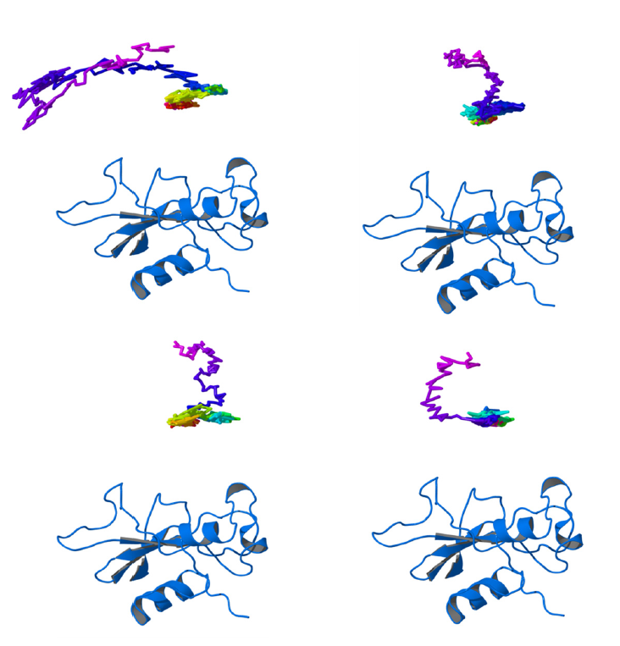
Die vier anderen Assoziationspfade
Prinzipiell ähnliche Pfade,
dennoch individueller Verlauf.
Entspricht dem Unterschied zwischen
verschiedenen
Einzelmolekülexperimenten.
Ahmad et al. , Nature Comm. 2, 261 (2011)

Slide 28
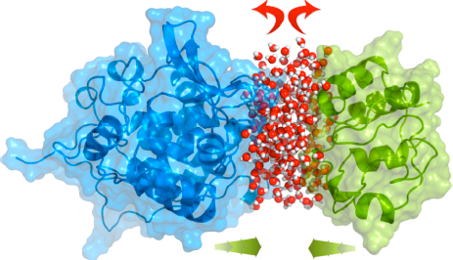
Energetik der Assoziation hydrophiler Proteine

Slide 29
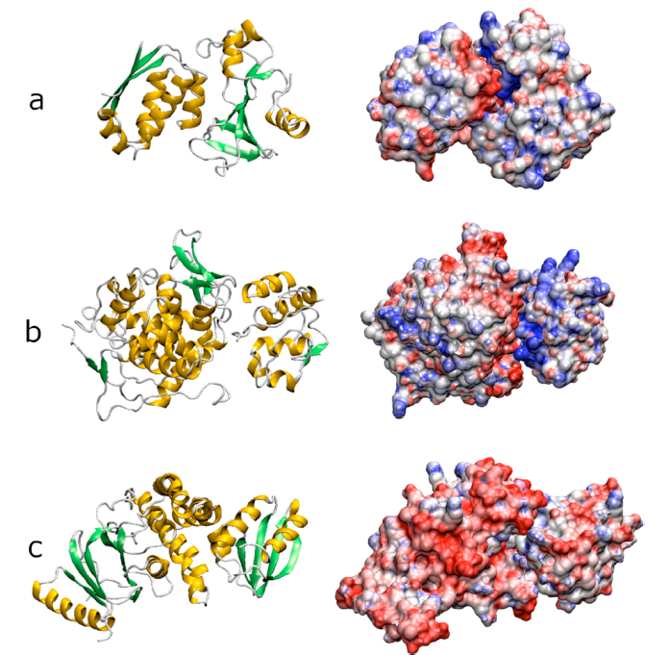
Energetik der Assoziation hydrophiler Proteine

Slide 30
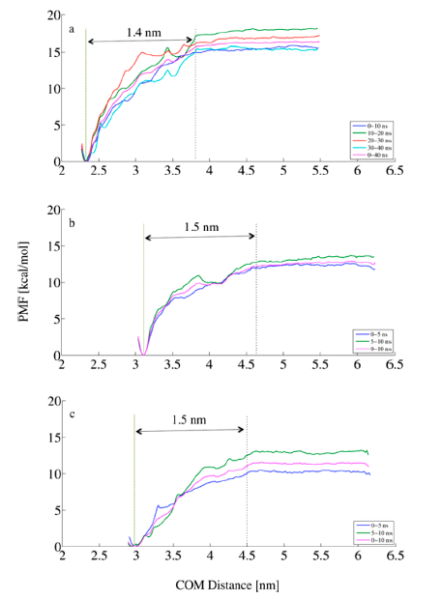
Energetik der Assoziation hydrophiler Proteine
Führe Simulationen bei festen Abständen beider Proteine durch, wobei ein Protein durch ein Federpotential festgehalten wird und das andere fest positioniert ist.
Messe die mittlere Auslenkung vom Nullpunkt des Federpotentials -> Anziehende bzw. abstoßende Wechselwirkung.
Energieprofil ist „downhill“.
Es gibt keine Energiebarriere bei nahen Abständen.
3 verschiedene Protein-Protein-Systeme verhalten sich sehr ähnlich.

Slide 31
Können Liganden an Protein-Protein-Schnittstellen binden?
Interfaces zu flach → Bindungstaschen?
Interfaces zu groß (~1500 Å²) → können kleine Moleküle Interaktion inhibieren?
Interfaces besitzen keine ausgeprägten Features → kann Spezifität erreicht werden?
Natürliche Liganden sind Proteine; Interfaces werden von verschiedenen Abschnitten der Proteinkette gebildet → Liganden mimic?
H. Yin, A.D. Hamilton: Strategies for Targeting Protein-Protein Interactions with Synthetic Agents (Angew. Chem. Int. Ed. 2005, 44, 4130-4163)

Slide 32
Taschen-Detektion mit PASS-Algorithmus
G.P. Brady, P.F.W. Stouten: Fast Prediction of Protein Binding Pockets with PASS,
J. Comp. Aid. Mol. Des. (2000) 14, 383-401

Slide 33
Proteinoberflächen verhalten sich wie Flüssigkeit!
Schnappschüsse aus einer MD-Simulation des MDM2-Proteins
Rote Kugeln: mit PASS-Algorithmus bestimmte Taschen.
Schnappschüsse folgen in Abständen von 100 Pikosekunden.

Slide 34
Taschen-Detektions-Protokoll
10 ns MD-Simulation
Pockets
Structure of
Free Protein
4000 Snapshots
PASS
Pocket Clustering
Native Ligands
Set of Transient Pockets
in MD-Snapshots
Docking
Ligand Library

Slide 35
Docking an Bcl-X_{L}
Eyrisch, Helms, J.Med.Chem. (2007) 50, 3457-3464

Slide 36
Docking an IL-2
Eyrisch, Helms, J.Med.Chem. (2007) 50, 3457-3464

Slide 37
Docking an MDM2
Eyrisch, Helms, J.Med.Chem. (2007) 50, 3457-3464

